Slide 1
Przygotowanie i porównanie architektur rozwiązujących problem predykcji odpowiedzi klienta oraz inwestygacja wpływu pruningu na jakość rozwiązania
Yurii Titov

Slide 2
Analiza osobowości klienta
Analiza osobowości klienta to szczegółowa analiza idealnych klientów firmy. Pomaga biznesowi lepiej zrozumieć swoich klientów i ułatwia im modyfikowanie produktów zgodnie ze specyficznymi potrzebami i preferencjami różnych typów klientów.
Na przykład, zamiast wydawać pieniądze na sprzedaż nowego produktu każdemu klientowi w bazie danych firmy, firma może przeanalizować, który segment klientów z największym prawdopodobieństwem kupi produkt, a następnie sprzedać produkt tylko w tym konkretnym segmencie.

Slide 3
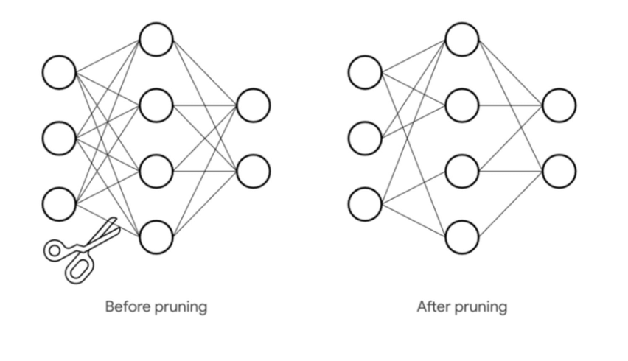
Co to jest pruning?
Pruning to proces usuwania parametrów z sieci neuronowej, który może obejmować usuwanie poszczególnych parametrów lub grup parametrów, takich jak neurony. Pomysł polega na tym, że wśród wielu parametrów w sieci niektóre są nadmiarowe i nie wnoszą zbyt wiele do wyników.

Slide 4
Zadanie
W przedstawionym niżej datasecie, kolumna „Response” oznacza, czy certyfikowany klient zaakceptował ofertę w ostatniej kampanii. Powstaje więc pytanie, czy możemy wykorzystać odpowiedzi niektórych klientów na tę kampanię, aby przewidzieć reakcje kogoś innego? Jeśli uda nam się to osiągnąć, firma mogłaby promować kampanię wśród klientów, którzy są bardziej skłonni do przyjęcia oferty, co może pomóc w stworzeniu bardziej efektywnego planu marketingowego.
Stworzenie architektur sieci neuronowych, przewidujących odpowiedź klienta na kolejną ofertę (kupuję/nie kupuję) na podstawie informacji o kliencie oraz jego wcześniejszych zakupach
Sprawdzenie wpływu pruningu na jakość rozwiązania

Slide 5
Wejsćie:
Dane z następującego datasetu:
https://www.kaggle.com/datasets/imakash3011/customer-personality-analysis

Slide 6
Kroki do wykonania:
Czyszczenie danych
„Feature selection”
Przygotowanie architektur
Porównanie architektur
Stosowanie metod pruningu (strukturalnego i niestrukturalnego, jednorazowego i wielokrotnego)
Ocena wpływu pruningu
Ewentualnie ocena różnicy między ręcznym feature selection oraz automatycznym, jako rodzajem pruningu.

Slide 7
Metryki
Porównanie architektur :
Accuracy
Precision (będzie bardzo ważną metryką, wynika to z faktu, że będziemy raczej mieć więcej fałszywych pozytywów (klienci, którzy nie zareagują na marketing, ale będą oznaczeni siecią pozytywnie), niż fałszywych negatywów (klienci, którzy przyjęliby ofertę, ale nie byli oznaczeni siecią pozytywnie)
Recall
F1 score
Dla porównania sieci z pruningiem i bez dodatkowo będziemy mierzyć czas ucenia się

Slide 8
Dziękuję za uwagę ;)

